Slide 1
Педагогический дебют-2018
«У меня это хорошо получается».
Из опыта работы
Автор: Жучкова Елизавета Михайловна
Учитель изобразительного искусства
МБОУ СОШ №1
г. Дубна

Slide 2
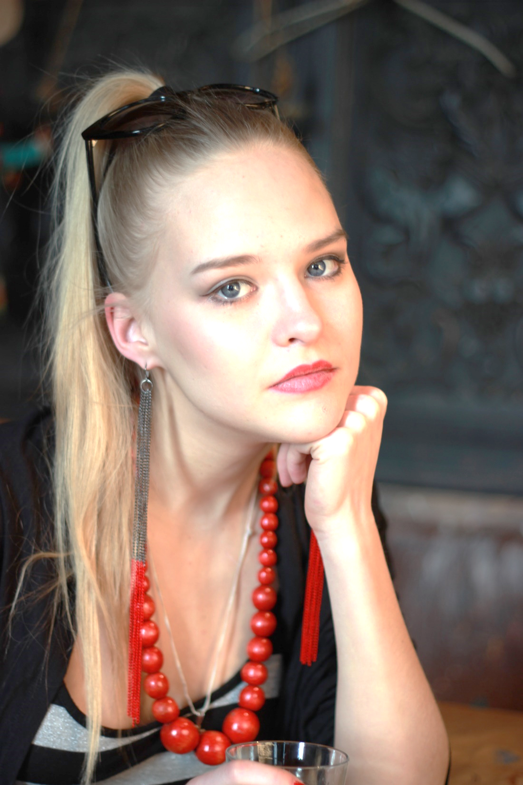
Давайте познакомимся!
Образование:
МГУТУ, высшее, специальность графический дизайн.
МИСАО, профессиональная переподготовка.
Опыт работы педагогом - 1 год.
Область работы: изобразительное искусство.
Увлечения:

Slide 3
ФГОС на занятиях по изобразительному искусству
Результаты:
Личностные: формирование коммуникативной компетентности в общении и сотрудничестве со сверстниками, взрослыми в процессе образовательной, творческой деятельности.
Метапредметные: умение организовать учебное сотрудничество и совместную деятельность с учителем и сверстниками; работать индивидуально и в группе.

Slide 4
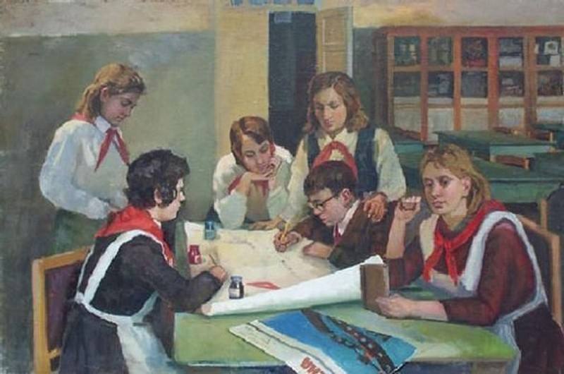
Совместная эстетическая деятельность способствует формированию положительных взаимоотношений, умения сотрудничать, понимать и ценить художественное творчество других

Slide 5
У меня это хорошо получается…
Коллективные формы работы на уроках ИЗО и внеклассной деятельности
Совместно-индивидуальная
Совместно-последовательная
Совместно-взаимодействующая

Slide 6
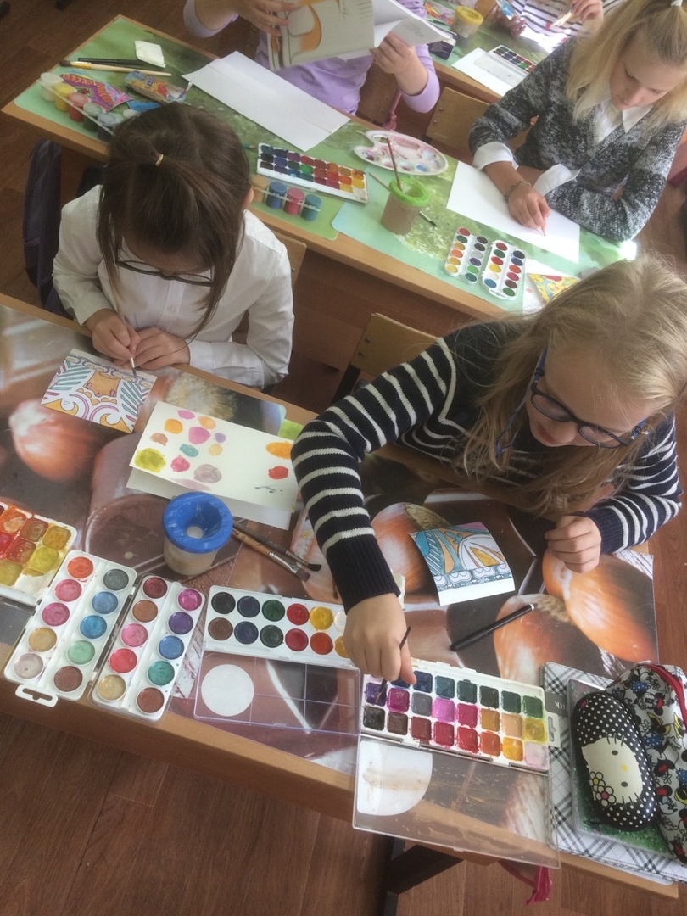
Совместно-индивидуальная деятельность
Этапы:
композиция продумывается заранее,
выбор единого материала,
соразмерность деталей,
назначение помощников
для сбора композиции

Slide 7
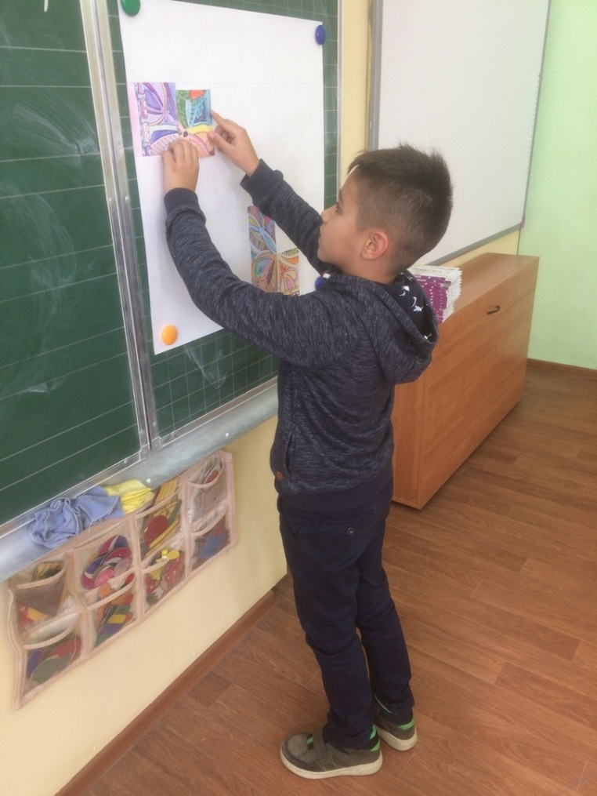
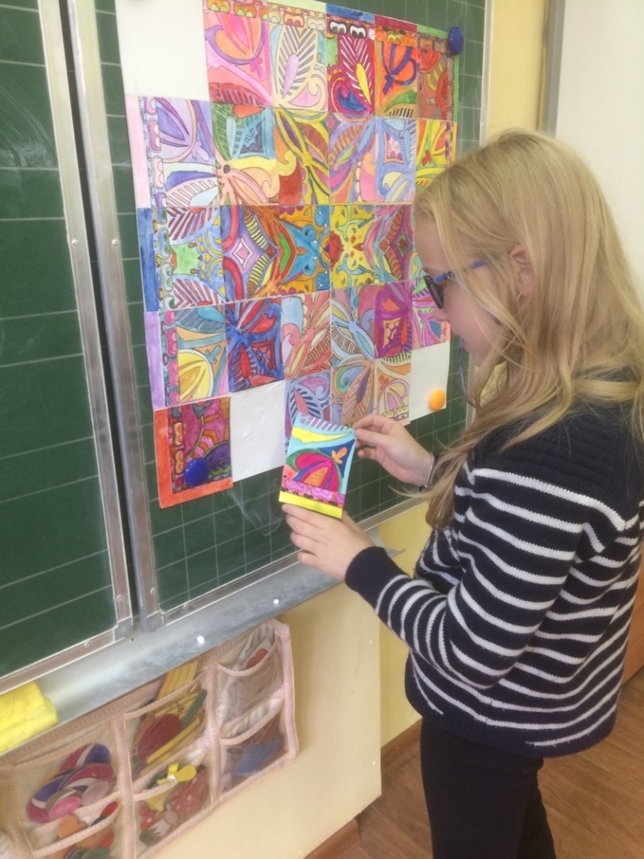
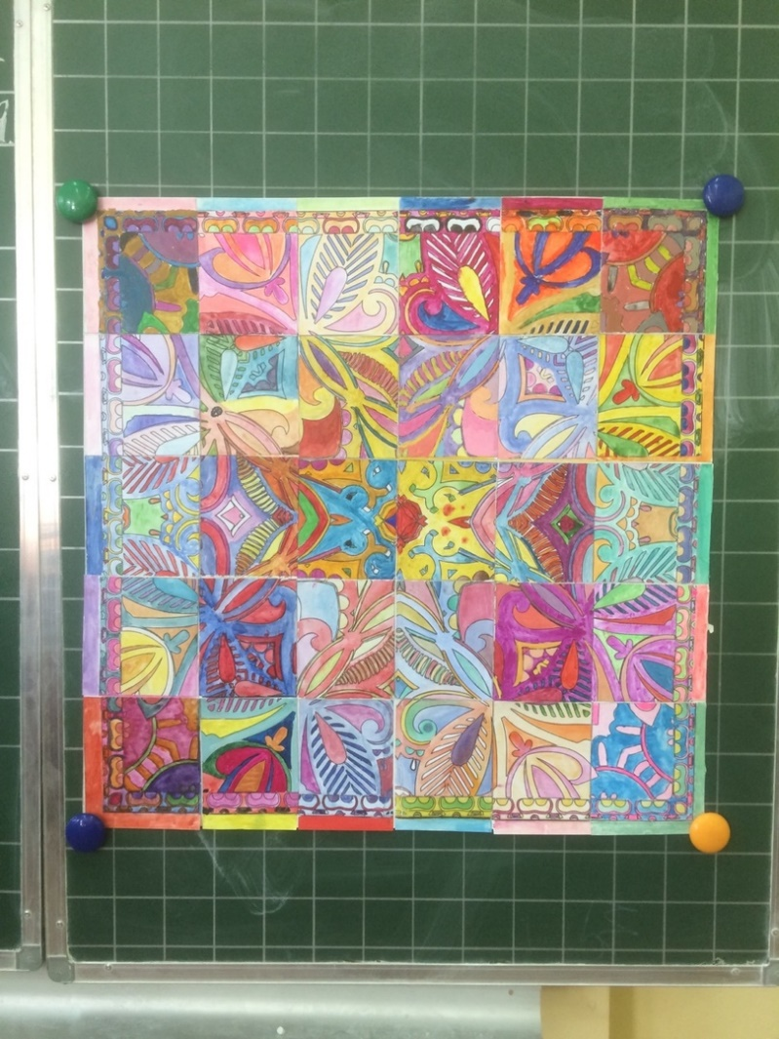
Достоинства: проследить вклад каждого учащегося
Создаём коллективное панно!

Slide 8
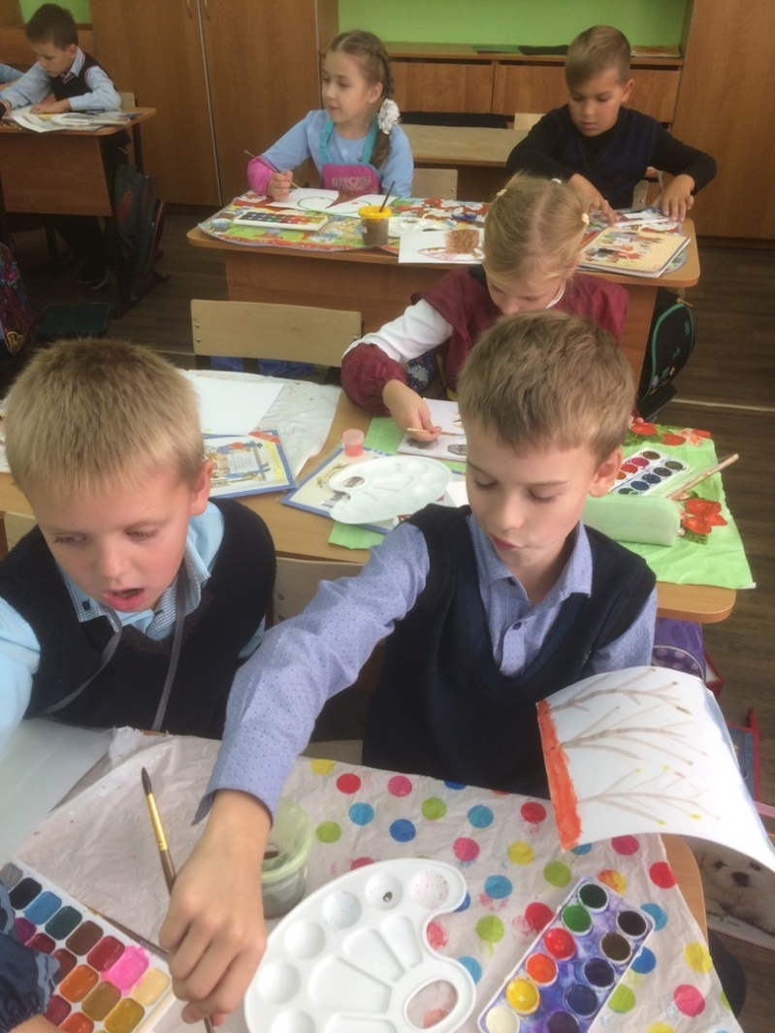
Совместно-последовательная деятельность
Этапы:
индивидуальная работа ученика над элементом, частью общего изделия,
последовательная работа на конвейере, связанная со сборкой изделия

Slide 9
Достоинство: формирование коммуникативных навыков в общении и сотрудничестве со сверстниками
Творческий мини проект «Гуляющие цыплята»

Slide 10
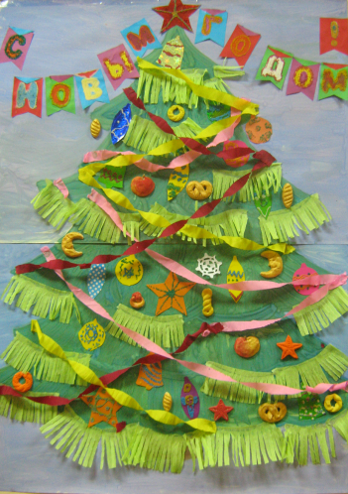
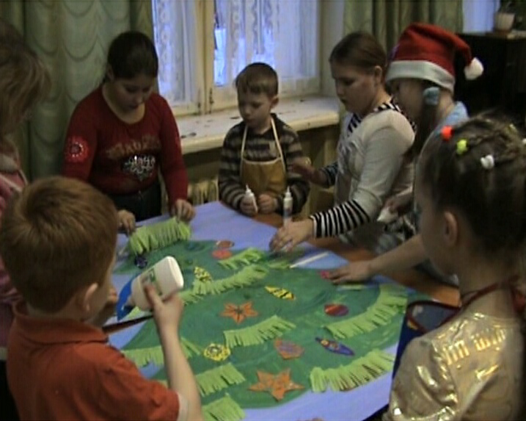
Собираем Новогоднюю ёлочку!

Slide 11
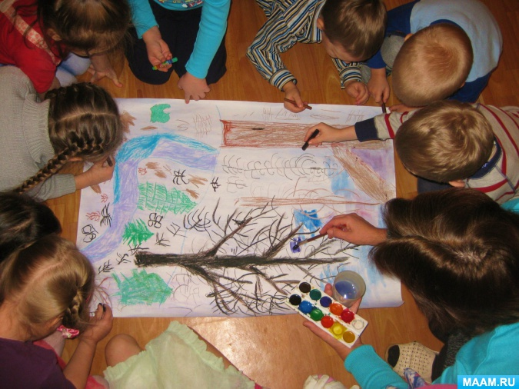
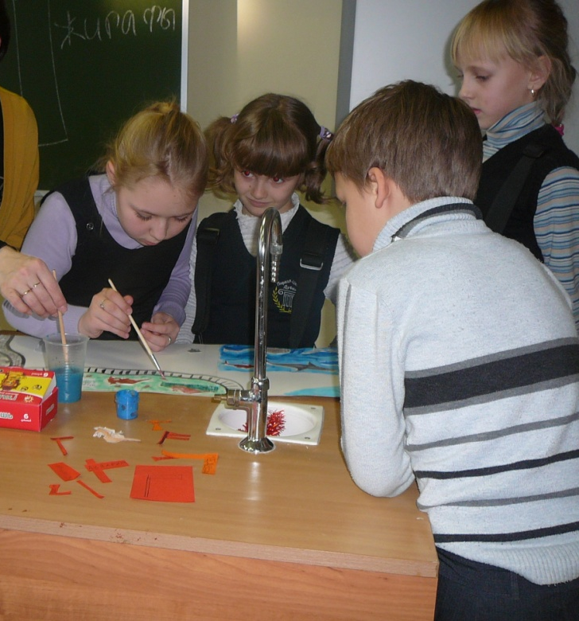
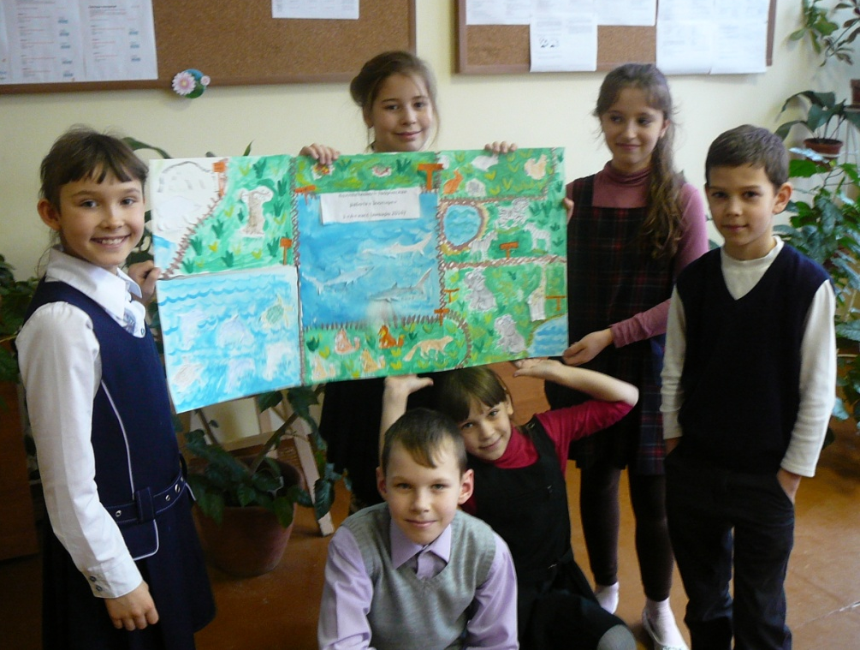
Совместно-взаимодействующая деятельность
Достоинство: сотрудничество или сотворчество
Одновременная работа всех участников на одном листе

Slide 12
При выборе коллективной изобразительной деятельности учитывается:
место коллективной деятельности в тематическом плане и в структуре урока;
возрастные особенности учащихся;
посильность задания и доступность изобразительной технологии его выполнения

Slide 13
Коллективная внеурочная деятельность по изобразительному искусству
Цель: создание условий для позитивного общения учащихся в школе и за её пределами, для проявления инициативы и самостоятельности, ответственности, искренности и открытости в реальных жизненных ситуациях, интереса к внеклассной деятельности на всех возрастных этапах

Slide 14
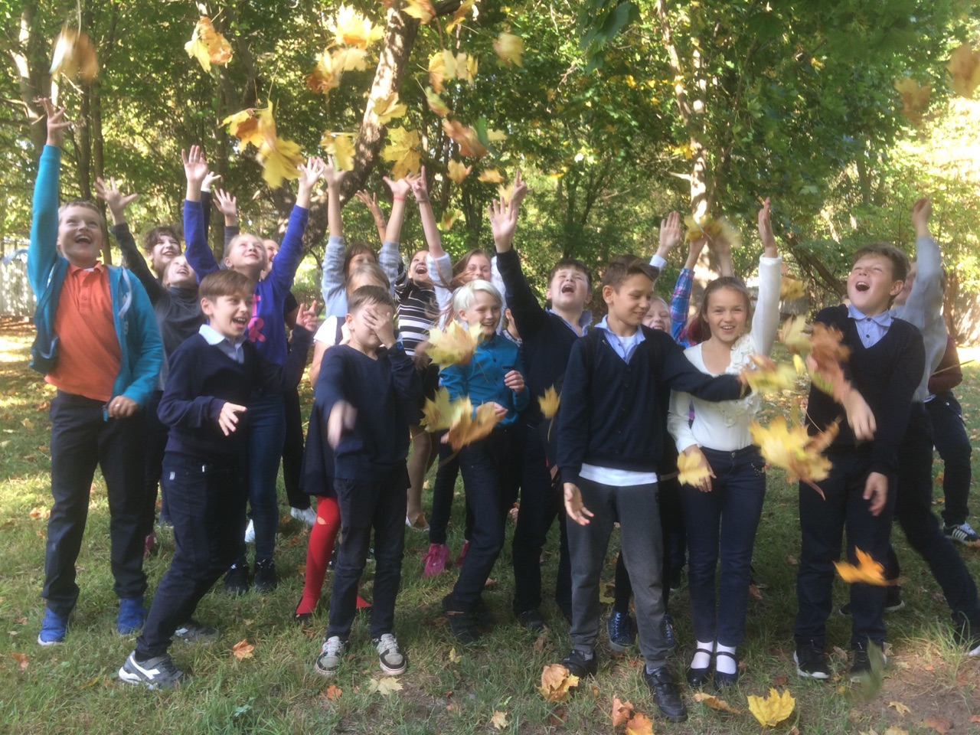
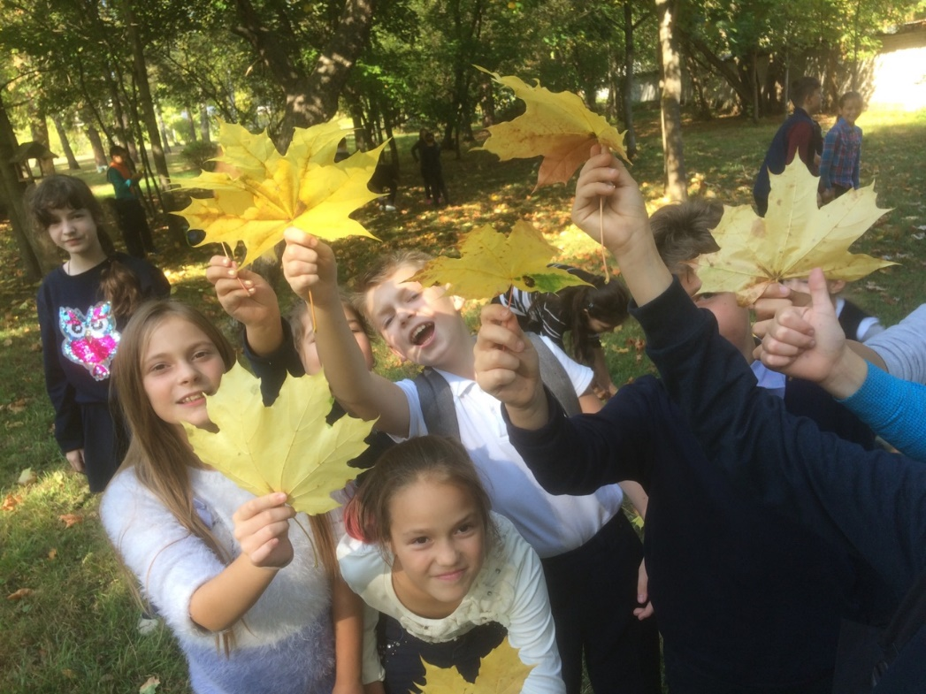
Прогулки
Позволяют воспитанникам приобретать «насмотренность» - визуальный опыт

Slide 15
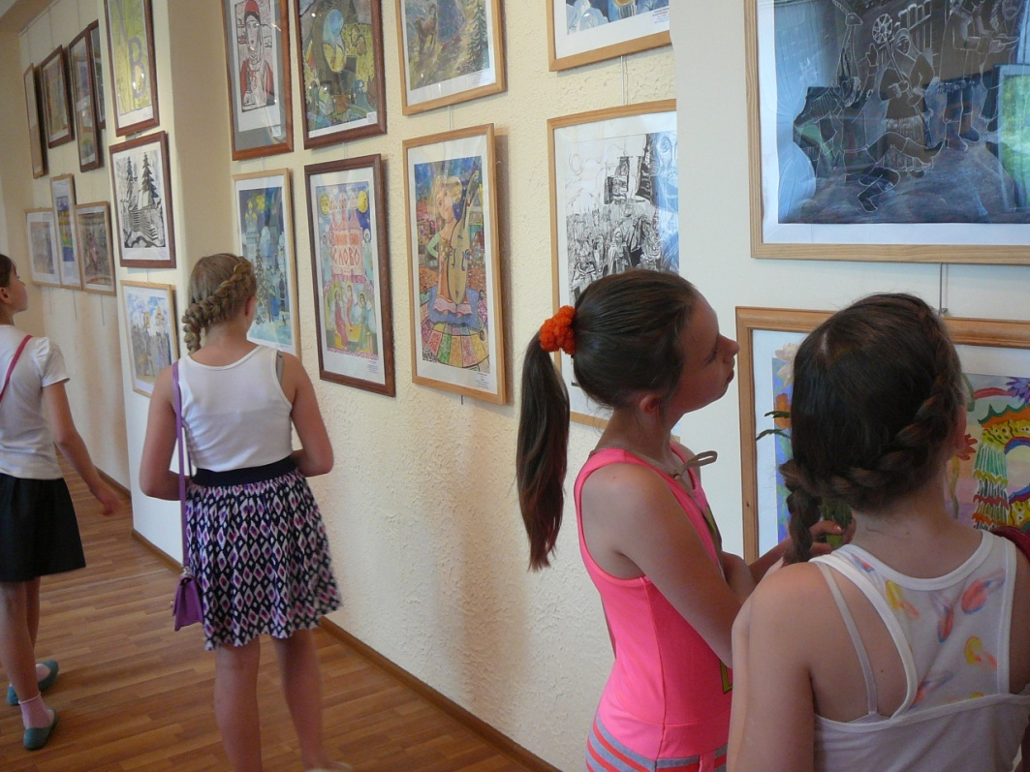
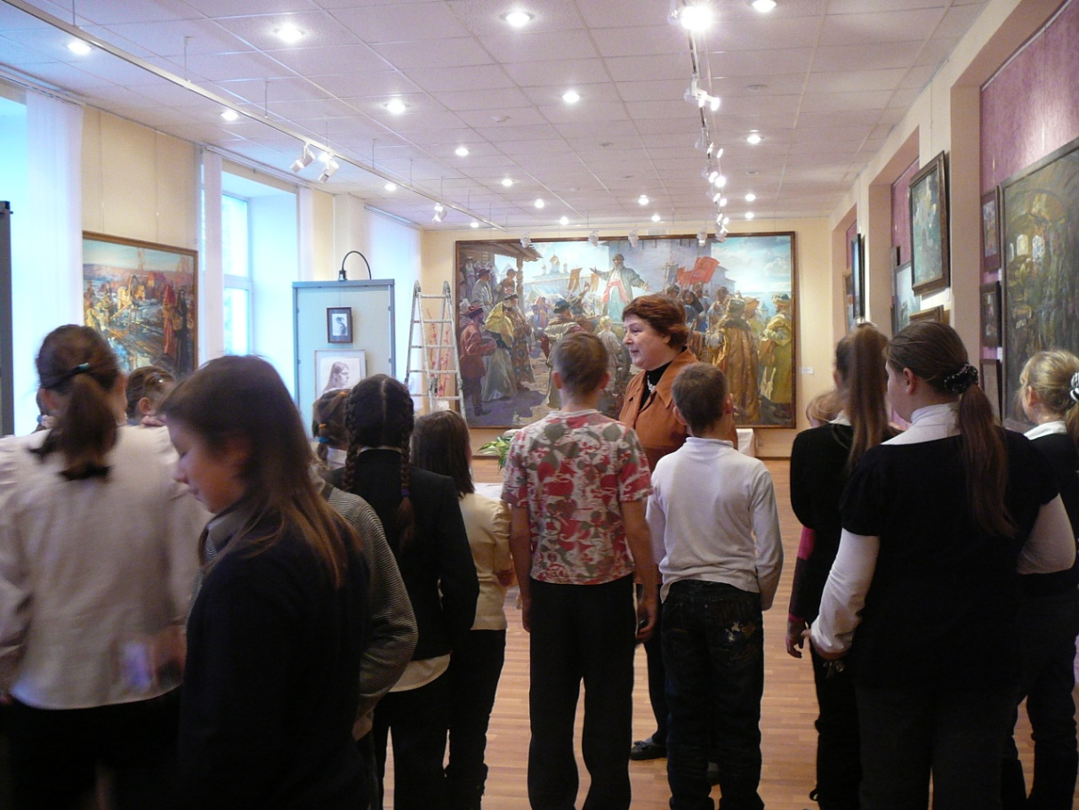
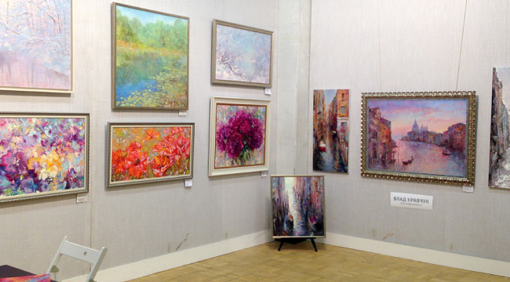
Посещение выставок, музеев
Участие в общешкольном проекте «Учимся видеть прекрасное»

Slide 16
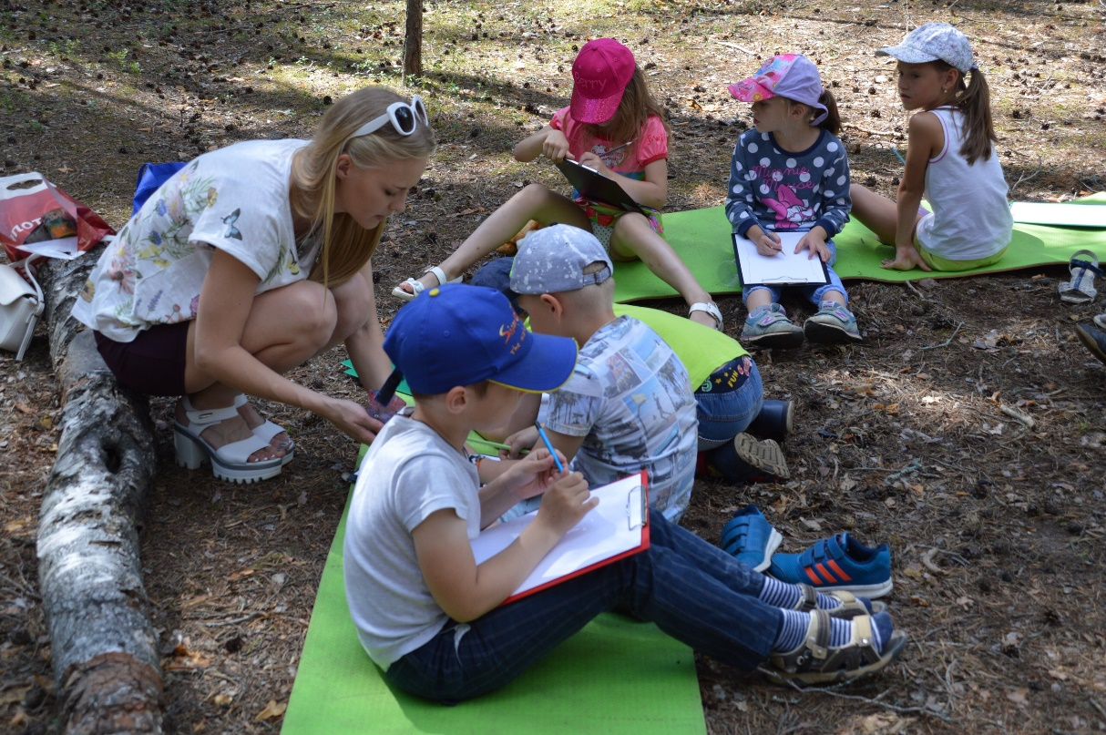
Пленэр
решает одну из основных задач курса ИЗО в школе - овладение средствами художественного изображения как способом развития умения видеть реальный мир

Slide 17
- активизируют развитие творческого потенциала, -формируют и совершенствуют навыки совместной работы, - развивают потребность в эстетическом общении и интерес к изобразительному искусству
У меня это хорошо получается…
Коллективные формы работы на уроках ИЗО и внеклассной деятельности:

Slide 18
«Когда мы занимаемся творчеством, наше сердце раскрывается и переливается цветами радости и счастья»
Анна Байкова

